Slide 1
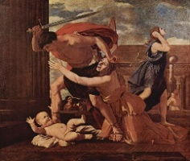
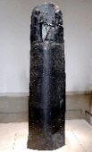
Imágenes propuestas para la línea de tiempo.
D1. Título de la diapositiva: 1750a. E.C. – Antigua Mesopotamia - Código de Hammurabi.
Imagen propuesta:
https://es.wikipedia.org/wiki/C%C3%B3digo_de_Hammurabi#/media/Archivo:P1050763_Louvre_code_Hammurabi_face_rwk.JPG
D2 . Título de la diapositiva: 490-430 a. E.C.- Europa. Infanticidio.
Imagen propuesta:
http://01paganismo.blogspot.com/2009/05/61-el-infanticidio-evolucion-historica.html

Slide 2
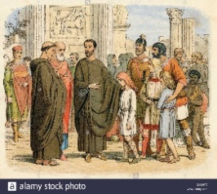
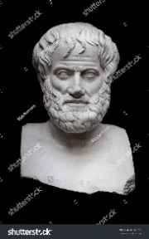
Imágenes propuestas para la línea de tiempo.
D. 3 Título de la diapositiva: 384a. E.C. – Grecia. Aristóteles.
Imagen propuesta:
https://www.shutterstock.com/es/image-photo/greek-philosopher-aristotle-sculpture-isolated-on-202409776
D. 4 Título de la diapositiva: 27a. E.C.- Roma, Italia.
Imagen propuesta:
https://n9.cl/y36o

Slide 3


Imágenes propuestas para la línea de tiempo.
D. 5 Título de la diapositiva: Siglo III – Israel. El Talmud.
Imagen propuesta:
https://www.shutterstock.com/es/image-photo/cover-old-cabbalistic-prayer-book-unique-96532072
D. 6 Título de la diapositiva: Siglo IV (año 322). San Agustín Hipona.
Imagen propuesta:
https://www.shutterstock.com/es/image-photo/vienna-july-27-fresco-saint-augustine-148333676

Slide 4
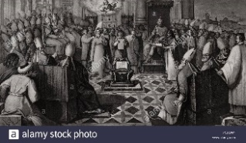
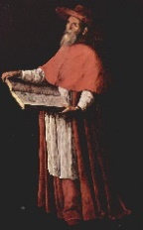
Imágenes propuestas para la línea de tiempo.
D. 7 Título de la diapositiva: Siglo IV (340). San Jerónimo de Estridón.
Imagen propuesta:
https://es.wikipedia.org/wiki/Jer%C3%B3nimo_(santo)#/media/Archivo:Francisco_de_Zurbar%C3%A1n_042.jpg
D. 8 Título de la diapositiva: Siglo IV (340).
Imagen propuesta:
https://n9.cl/ukco

Slide 5

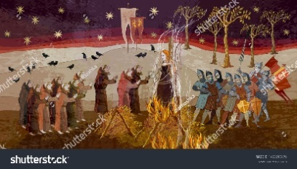
Imágenes propuestas para la línea de tiempo.
D. 9 Título de la diapositiva: Siglo XIII (1252) – España. Alfonso X.
Imagen propuesta:
https://www.shutterstock.com/es/image-photo/king-stone-sculpture-alfonso-x-wise-76856050
D. 10 Título de la diapositiva: Siglo XV (1453) – Edad Media.
Imagen propuesta:
https://www.shutterstock.com/es/image-vector/medieval-scene-inquisition-burning-witches-middle-1463210876

Slide 6
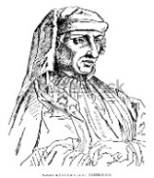
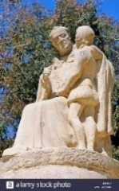
Imágenes propuestas para la línea de tiempo.
D. 11 Título de la diapositiva: Siglo XVI (1521) – Países Bajos. Rudolf Agrícola.
Imagen propuesta:
https://www.shutterstock.com/es/image-vector/rodolphus-agricola-he-preerasmian-humanist-northern-1381876316
D. 12 Título de la diapositiva: Siglo XVI (1546) – Madrid, España. Fray Pedro Ponce de León.
Imagen propuesta:
https://n9.cl/vvfrk

Slide 7

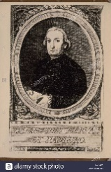
Imágenes propuestas para la línea de tiempo.
D. 13 Título de la diapositiva: Siglo XVIII (1779). – París, Francia. Pierre Desloges
Imagen propuesta:
https://cultura-sorda.org/wp-content/uploads/2015/03/Portada-Desloges.jpg
D. 14 Título de la diapositiva: Siglo XIX (1800) – España. Lorenzo Hervás y Panduro.
Imagen propuesta:
https://www.alamy.es/lorenzo-hervas-y-panduro-paez-4339-ubicacion-biblioteca-nacional-coleccion-madrid-espana-image209175055.html

Slide 8
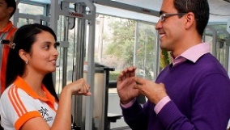






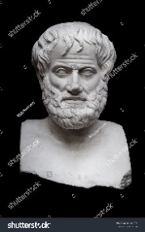
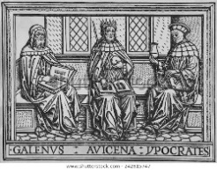



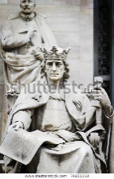
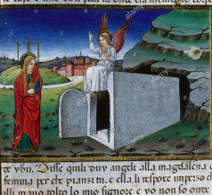


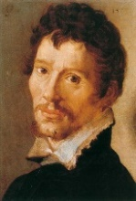

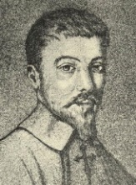

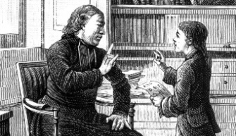


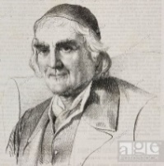
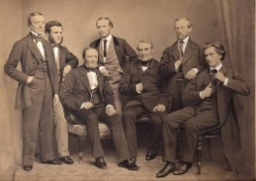
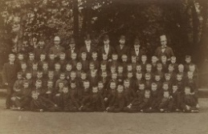

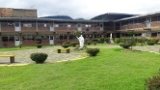

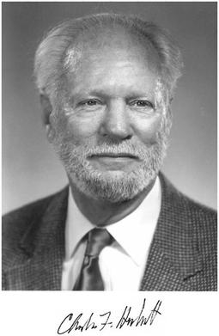

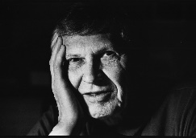
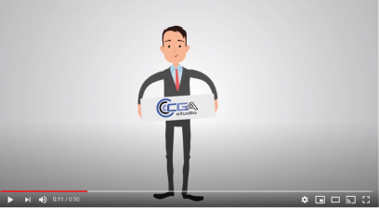
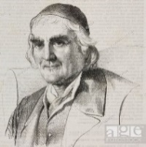
Imágenes propuestas para la línea de tiempo.
D. 15 Título de la diapositiva: Siglo XIX (1832). – Italia. Andrea De Jorio.
Imagen propuesta:
https://www.agefotostock.es/age/es/Stock-Images/Rights-Managed/DAE-BS002306/1
D. 16 Título de la diapositiva: Siglo XX (1923) - Colombia
Imagen propuesta:
http://aceleracion5.blogspot.com/2010/10/institucion-educativa-francisco-luis.html

Slide 9

Imágenes propuestas para la línea de tiempo.
D. 17 Título de la diapositiva: Siglo XX (1951). – Roma, Italia. Federación Mundial de Sordos.
Imagen propuesta:
https://wfdeaf.org/
D. 18 Título de la diapositiva: Siglo XX (1959).
Estatus consultivo.
Imagen propuesta:
https://www.shutterstock.com/es/image-illustration/illustrated-drawing-flag-united-nations-227595871

Slide 10
Imágenes propuestas para la línea de tiempo.
D. 19 Título de la diapositiva:
Siglo XX (1960). - Estados Unidos. William C. Stokoe.
Imagen propuesta:
https://es.wikipedia.org/wiki/William_C._Stokoe#/media/Archivo:William_C_Stokoe_Jr.tif

